Slide 1
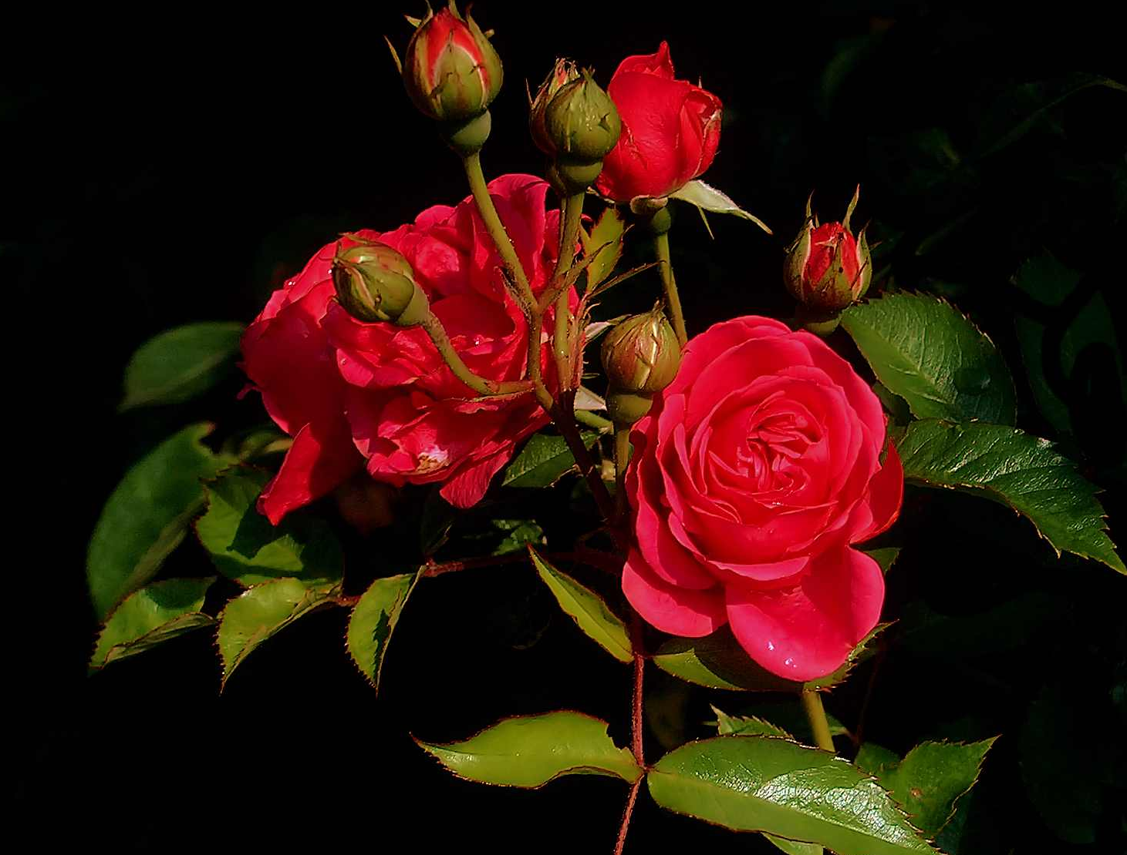
স্বাগতম

Slide 2
পরিচিতি
পাঠ পরিচিতি:
শিক্ষক পরিচিতি:
শ্রেণি: তৃতীয়
বিষয়: বাংলাদেশ ও বিশ্বপরিচয়
অধ্যায় : ৭
সময়: ৫০ মিনিট
মোহা: জাহাঙ্গীর রেজা
প্রধান শিক্ষক
কানারহাট মডেল সরকারি
প্রাথমিক বিদ্যালয়

Slide 3
এসো ভিডিও দেখি
ভিডিওতে আমরা যা দেখলাম তাতে কী পরিবেশের
কোনো ক্ষতি হচ্ছে?
পরিবেশ কেন দূষিত হচ্ছে?
পরিবেশ দূষিত হচ্ছে।
Notes:
ভিডিও দেখিয়ে প্রশ্নোত্তরের মাধ্যমে পাঠ ঘোষণা করতে হবে।

Slide 4
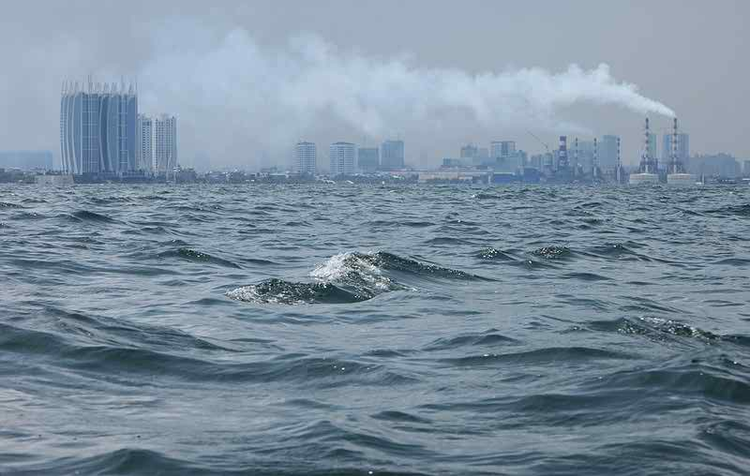
আজকের পাঠ
পরিবেশ দূষণের
কারণ

Slide 5
শিখনফল
 সামাজিক পরিবেশ দূষণের কারণগুলো বলতে পারবে।
 সামাজিক পরিবেশ দূষণের কারণগুলো বর্ণনা করতে পারবে।

Slide 6
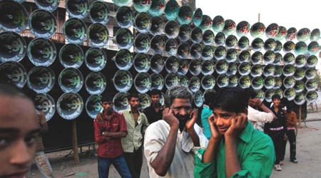
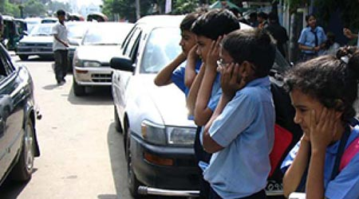
কেন শব্দ দূষণ হয়েছে?
শব্দ দূষণ
ছবিতে কী ধরনের দূষণ দেখতে পাচ্ছ?
জোরে মাইক বাজানোর জন্য
?
জোরে গাড়ির হর্ণ বাজানোর জন্য।
?
Notes:
(?) ক্লিক করলে কারণগুলোর text আসবে।

Slide 7
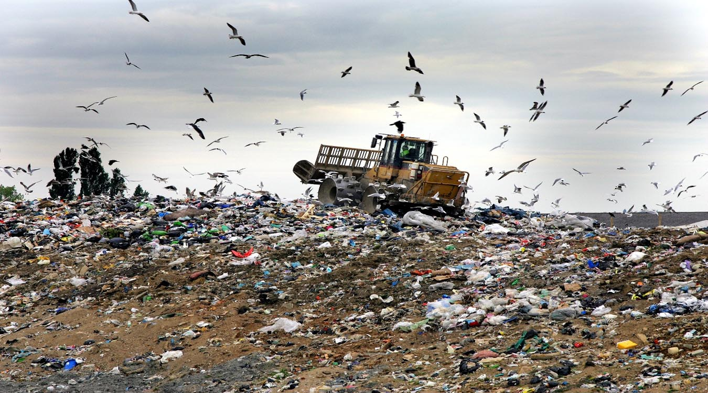
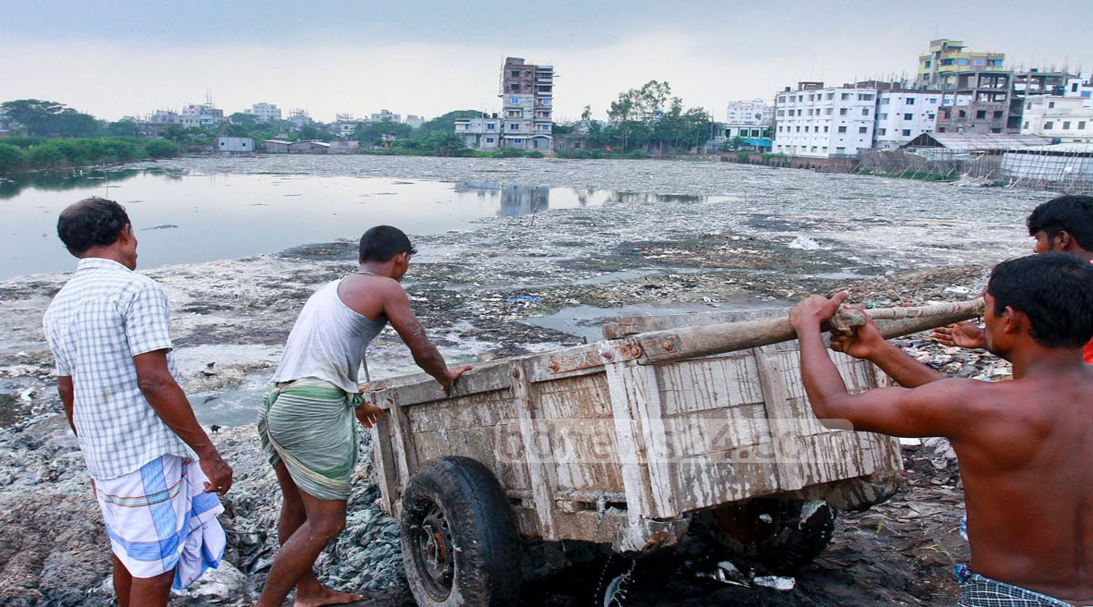
বর্জ্য দূষণ
ছবিতে কী ধরনের দূষণ দেখতে পাচ্ছ?
কেন বর্জ্য দূষণ হয়েছে?
মাটিতে বর্জ্য ফেলার জন্য।
?
পানিতে বর্জ্য ফেলার জন্য।
?
Notes:
(?) ক্লিক করলে কারণগুলোর text আসবে।

Slide 8
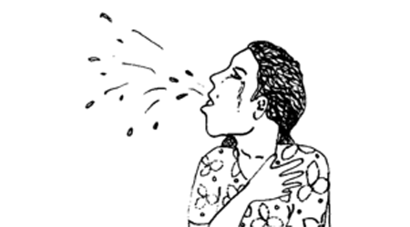
ছবিতে কী ধরনের দূষণ দেখতে পাচ্ছ?
মানুষসৃষ্ট দূষণ
কেন মানুষসৃষ্ট দূষণ হয়েছে?
যেখানে সেখানে হাঁচি দেওয়ার জন্য।
?
যেখানে সেখানে কাশি দেওয়ার জন্য।
?
Notes:
(?) ক্লিক করলে কারণগুলোর text আসবে।

Slide 9
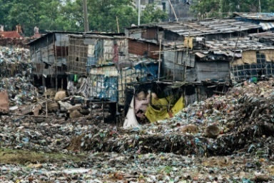
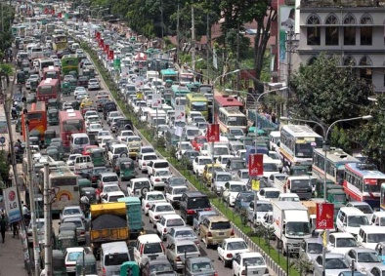
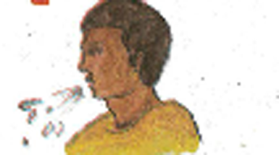
বর্জ্য দূষণ
শব্দ দূষণ
মানুষসৃষ্ট দূষণ
সামাজিক
পরিবেশ দূষণ

Slide 10
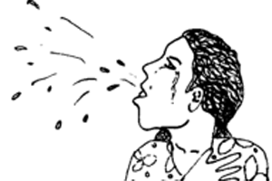
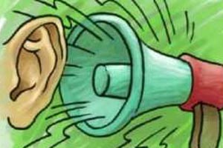
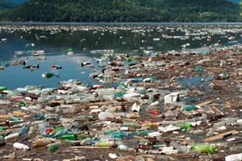
একক কাজ
ক
খ
গ
মানুষসৃষ্ট দূষণ
শব্দ দূষণ
বর্জ্য দূষণ
উপরের কোন ছবিতে কি দূষণ হচ্ছে বল।
Notes:
ক, খ এবং গ-এ ক্লিক করলে উত্তর দেখাবে।

Slide 11
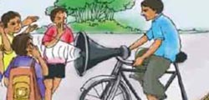
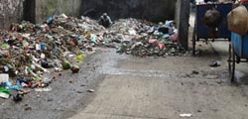
জোড়ায় কাজ
ছবিতে কোনটি কোন ধরনের দূষণ তা দেখ এবং নিচের বাক্যগুলো লিখে সম্পূর্ণ কর।
রাস্তায় শব্দের ফলে যে দূষণ
শব্দ দূষণ।
………………...
রাস্তায় আবর্জনার ফলে যে দূষণ
বর্জ্য দূষণ।
………………...
মানুষের দ্বারা সৃষ্ট যে দূষণ
মানুষসৃষ্ট দূষণ।
……………….........
Notes:
……………….. এ ক্লিক করলে উত্তর আসবে।

Slide 12
দলীয় কাজ
নিচের ছকটি পোস্টার পেপারে তৈরি কর। সঠিক ঘরে ৬ ধরনের দূষণ সম্পর্কে লেখ ও উদাহরণ দাও।
প্রাকৃতিক পরিবেশের দূষণ | সামাজিক পরিবেশের দূষণ

Slide 13
মূল্যায়ন
সঠিক উত্তরে ক্লিক কর:
১। পরিবেশ দূষণ কয়টি উপায়ে হতে পারে?


ক. ৩টি
খ. ৪টি

ঘ. ৬টি
গ. ৫টি
✓
২। রাস্তায় চলার সময় যানবাহনগুলো জোরে হর্ণ বাজায়। এতে যে ধরনের দূষণ হয় -

ক. শব্দ দূষণ
খ.বর্জ্য দূষণ
✓


গ. বায়ু দূষণ
ঘ. পানি দূষণ

Slide 14
মূল্যায়ন
সঠিক উত্তরে ক্লিক কর:
৩। তোমার প্রতিবেশীরা বাড়ির ময়লা-আবর্জনা যেখানে সেখানে ফেলে রাখেন। এতে কী ধরণের দূষণ হয়?

খ. বর্জ্য দূষণ
ক. শব্দ দূষণ
✓


গ. পানি দূষণ
ঘ. মাটি দূষণ

Slide 15
বাড়ির কাজ
রাস্তায় ময়লা আবর্জনা ফেলা থেকে কীভাবে আমরা
সবাইকে বিরত রাখতে পারি? এ সম্পর্কে
৩টি বাক্য লিখে নিয়ে আনবে।

Slide 16
ধ
ন্য
বা
দ

